Slide 1

Code-Switching语音识别技术方案
浙江核新同花顺网络信息股份有限公司 (RoyalFlush)

Slide 2
目录
01
track1
02
track2
03
track3

Slide 3
指定语言模型，传统声学模型
01
track1

Slide 4
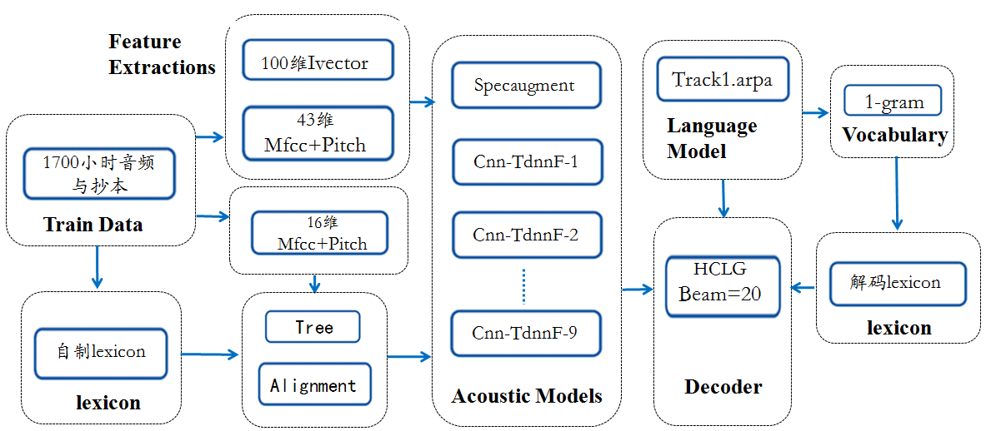
Track1
词典生成
1）音素集：86个中文音素+CMU词典音素集
2）单词数：中文 - 86K
英文 - 94K
前端数据处理
1）自制分词工具进行抄本分析
2）数据扩充：SpecAugment
3）特征提取：音量自适应；
MFCC(40)+Pitch(3)+Ivector(100)
图1 track1系统流程图

Slide 5
Track1
其他技术
1）区分性训练
2）英文单个字母识别结果的合并处理
声学模型训练
1）模型结构：CNN+TDNNF
2）正则化技术：dropout，L2-regularization
3）学习速率：2.5e-4~2.5e-5
4）epoch：12
实验结果
表1. track1模型优化结果
表2 track1最终比赛测试结果
优化方案 | MER(%)
基础模型（baseline） | 6.00
迁移学习 | 6.68
SMBR | 5.96
Chinese(CER%) | English (WER%) | MER(%)
5.18 | 18.37 | 6.61

Slide 6
自制语言模型，传统声学模型
02
Track 2

Slide 7
Track2
文本数据组成
1）比赛提供数据：
中文：500小时抄本20M
英文：Librispeech抄本49M
中英混合：200小时抄本7.7M
2）自有数据：
业务用纯文本和语音语料库的抄本+从Web上扒取整理的文本数据：
中文：20G
英文：8G
3）机器生成模拟文本
为了弥补中英混合文本不足，通过机器生成方式人造了一部分文本。
中英混杂：12G

Slide 8
Track2
文本生成策略
1）基于传统方法
对象：基础数据
方法：根据词性和词义特征进行中英文替换，同时根据词频的大小调整替换次数。
总结：
亮点-生成速度快、生成文本数量多
缺点-部分文本语句不通顺，句意不明确
2）基于神经网络的文本生成
对象：dev数据
方法：利用seq2seq的Pointer-generator生成网络，对文本进行领域内的文本扩充。
总结：
亮点-运用Coverage Mechanism来解决重复生成文本的问题。
缺点-缺少标准的混杂文本作为目标输出，限制了网络模型的训练，只适用于小领域的
文本扩充。
适用于扩充基础大规模混杂文本

Slide 9
Track2
解码技术
  大小语言模型解码，压缩HCLG大小，加速解码过程；
语言模型训练方法
1）训练工具： SRILM
2）n-gram阶数： 5-gram
3）裁剪参数： 1e-8
4）多模型插值：
    共分3个模型：单一英语模型、单一中文模型、中英混杂模型；
    根据各模型对验证集的ppl，经过compute-best-mix计算最佳混合系数；

Slide 10
Track2
实验结果
1）数据扩充的效果
表3. track2语言模型用数据扩充方法的实验结果
Model | Data expansion | Vocab-Size | Dev2 （MER%）
mix-mono+code_switch.lm | No | 100w | 12.42
mix-code_switch.lm | Yes+通用数据扩充 | 100w | 7.04
mix-code_switch+dev.lm | Yes+通用数据扩充+dev数据扩充 | 100w | 5.64
2）最终提交结果
表4. track2官方最终测试集效果
Final Model | Chinese(CER%) | English(WER%) | MER(%)
mix-code_switch+dev.lm | 4.50 | 17.29 | 5.88
与Track1相比，MER降低0.8%(绝对)，12%(相对）

Slide 11
端到端模型
03
track3

Slide 12
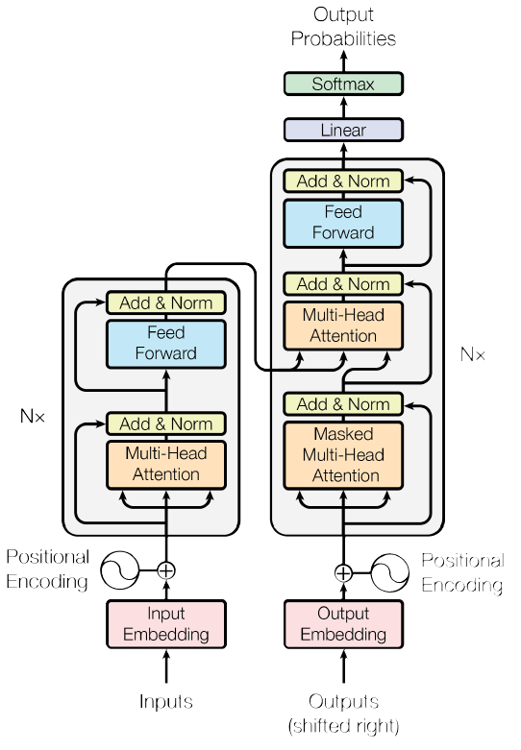
Track3
前端数据处理
1）分词单元
    汉字 (中文）
    BPE subword （英文）
例文： 没 有 为 什 么 就 因 为 我 _UN LIKE
2）数据扩充
    500小时中文+960小时英文+200x3小时中英混合(变速）
3）特征提取
    Fbank (80维) + pitch (3维)
模型训练工具——ESPNET
1）模型结构：
Transformer
2）模型参数：
512adim-8ahead-6dlayers-2048dunits-12elayers-2048eunits
图2 Transformer结构图

Slide 13
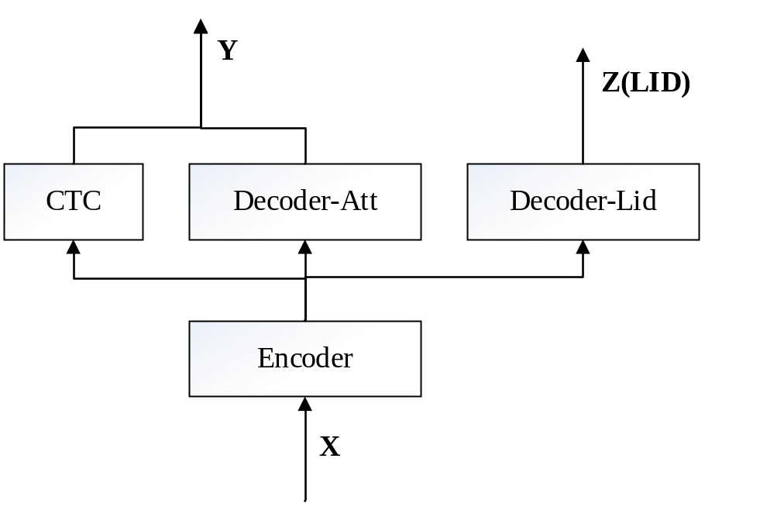
Track3
模型训练策略
1）CTC/Attention的混合多任务训练
2）语音识别与语种识别的联合多任务训练
3）防止过拟合策略:
(1) label smoothing (2)dropout (3) SpecAugment等
语言模型训练
1）训练数据：1660小时抄本
2）模型结构：4layers-2048units的LSTM
后处理技术
1）英文拼写纠错模块
图3 模型训练结构图

Slide 14
Track3
实验结果
1）训练方法的比较
表5 track3中模型架构，数据变速增强及后处理的实验结果
Model | Train Data(hours) | Spell | Dev2(%)
Att+CTC | 1660 | No | 12.80
Att+CTC+LID | 1660 | No | 12.48
Att+CTC+LID | 2060 | No | 10.04
Att+CTC+LID | 2060 | Yes | 10.00
联合训练有一定效果
数据扩充效果较好
拼写纠错可以改善对英文的识别率，但是对整体的识别率效果提升不明显。
2）最终提交结果
表6 track3最终测试结果
Final Model | Chinese (CER%) | English (WER%) | MER (%)
Att+CTC+LID | 7.49 | 21.40 | 9.00

Slide 15
谢 谢

